Slide 1
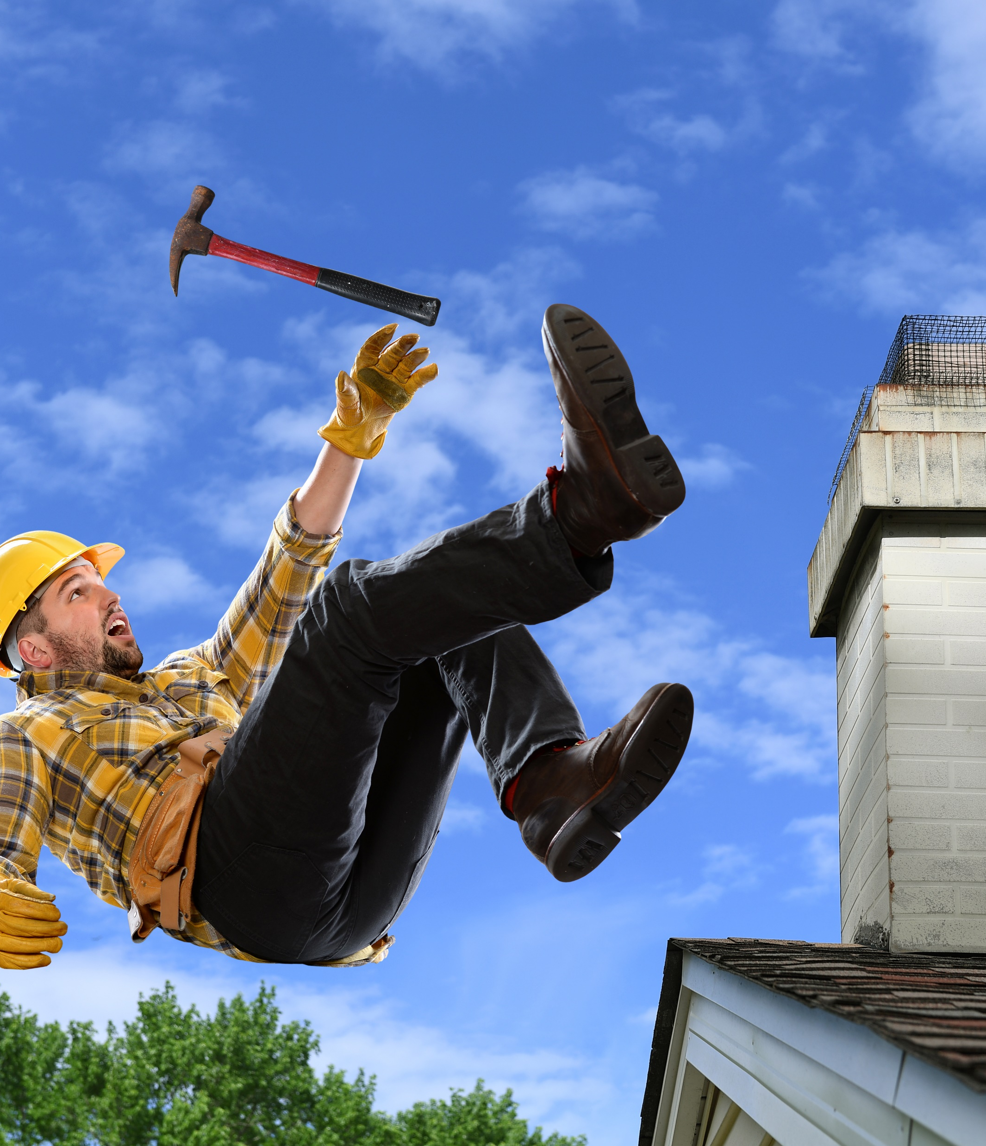

MÓDULO II:
CAÍDA LIBRE.
ENERGÍA DE IMPACTO.

Slide 2
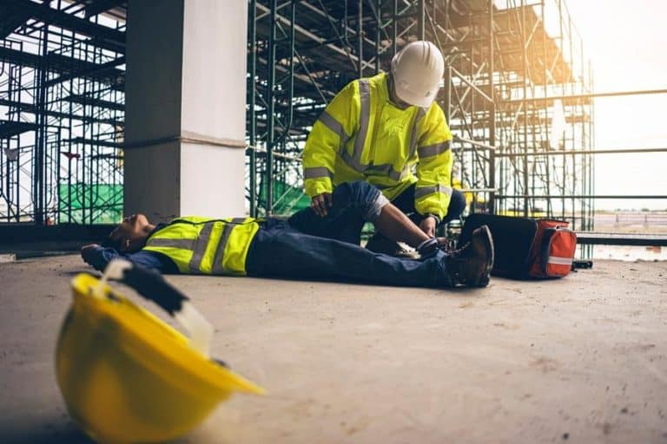
CAUSAS DE CAÍDAS DESDE ALTURA
Actos Personales incorrectos:
  Por falta de conocimientos.
  Por falta de capacidades.
  Por falta de valorización de la seguridad.
Condiciones laborales inseguras (se adaptan a la exigencia y estándares de cada empresa):
  Superficies de trabajo
  Condiciones climáticas adversas (uso de anemómetro).
  Equipos de trabajo

Slide 3
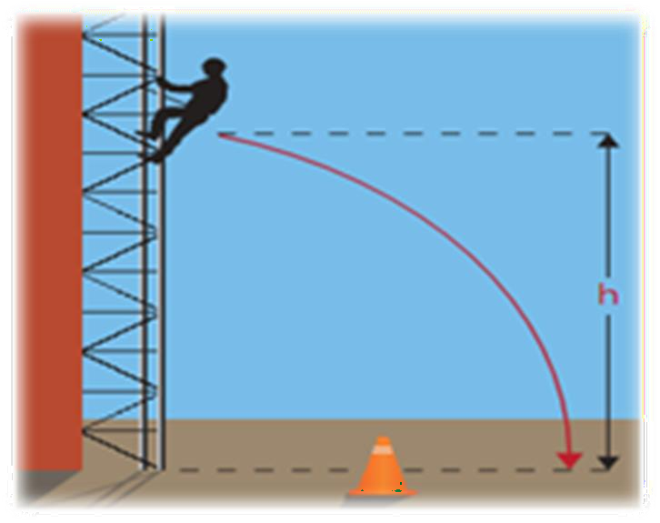
Caída Libre:
Es el movimiento acelerado que adquiere un cuerpo bajo la fuerza de gravedad. La Energía requerida para detener un cuerpo en caída libre, es proporcional a la masa del cuerpo, a la distancia recorrida y a la aceleración de gravedad. Se calcula mediante la siguiente ecuación:
Ei = m * h * g
SIMBOLOGÍA
m = masa total del individuo(Kg)
h = altura(m)
g= constante de gravedad (9,8 m/s2).

Slide 4
EJERCICIOS:
1.- Calcular EI (Energía de impacto) que sufre un trabajador que pesa 87 Kg y cae de una altura de 20 mts.
2.- Calcular EI (Energía de impacto) que sufre un trabajador cuando le cae un martillo que pesa 1,5 kg en el hombro de una altura de 25 mts.

Slide 5

ETAPAS DE UNA CAÍDA DESDE ALTURA
Cuando se produce una caída accidental desde altura, podemos identificar 5 fases, las cuales son:
1.- Inicio de una caída.
2.- Caída Libre.
3.- Desaceleración.
4.- Rebote.
5.- Suspensión.

Slide 6
INICIO DE UNA CAÍDA
El inicio de una caída accidental empieza en el momento que se experimenta el riesgo y termina al instante en que se pierde control de la estabilidad.
Este periodo puede durar (tres décimas de segundo).
Durante este lapso ya se ha caído 45 cm.

Slide 7
FASE 2. CAÍDA LIBRE.
Acción de caer, antes que el equipo de protección personal para trabajos con riesgos de caída empiece a detener la caída.
Durante esta etapa usted cae 1.32 mts. En solo 0,3 seg. Es decir, usted ha caído 1,8 mts aprox. En solo dos pestañadas.
Su cuerpo se acelera debido a la fuerza de gravedad.

Slide 8
FASE 3: DESACELERACIÓN.
Sobre 12000 Newton se producen lesiones significativas. Usando un absorbedor de energía, limitando está a 4000 Newton.
Límite permitido de fuerza transmitida al cuerpo 8000 Newton.
La energía desarrollada en la caída debe ser disipada
El suelo no se deforma significativamente

Slide 9
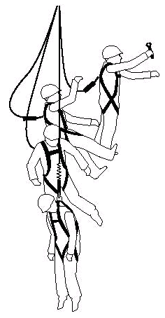
FASE 4: REBOTE
Estiramiento del material
Deformación de líneas de seguridad fabricadas en nylon 12%
Sistemas de amortiguación disminuyen en gran parte el rebote

Slide 10
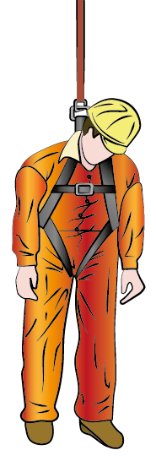
FASE 5: SUSPENSIÓN
La sangre se comienza a estancar en las extremidades inferiores.
Promedio de duración de la tolerancia a la suspensión es de aprox. 14 minutos con arnés de cuerpo completo.
Síntomas:
Vértigo, náuseas, aturdimiento, desvanecimiento, dificultad respiratoria.

Slide 11
Instrucción de Seguridad (IS)
La instrucción de seguridad es una herramienta diseñada para ser utilizada por operadores, mantenedores, trabajadores y contratista que realice una actividad que involucre algún riesgo material. Los criterios que regulan su aplicación son:
1) Todo Riesgo Material que involucre a Mantenedores y/u Operadores, debe contar como mínimo una Instrucción de seguridad (IS), pudiendo existir más IS dependiendo de la evaluación de riesgo y alcance del control crítico.
2) En la instrucción de Seguridad se deben identificar todos los controles críticos del riesgo material.

Slide 12
3) Las instrucciones de Seguridad deben estar compuesta por preguntas cerradas (con respuestas binarias – Si o No y en algunos casos NA).
4) La Instrucción de Seguridad debe ser completada por él o los trabajadores(es) involucrado(s) en la actividad y que esté expuesto a un riesgo material.
5) La Instrucción de Seguridad no requiere de la autorización del supervisor o capataz, para iniciar la actividad. La actividad comenzara luego de verificar la implementación de los controles críticos y la firma de la IS, por parte de todos los involucrados.
6) Una actividad no puede comenzar si no está implementado un Control Crítico, en este caso el trabajador debe solicitar la presencia del supervisor para, en conjunto, establecer acciones para la implementación del control.

Slide 13
7) La Instrucción de Seguridad no reemplaza a un formulario.
8) Las preguntas de la instrucción de seguridad, deben ser definidas de acuerdo con el ambiente de trabajo, riesgos, procesos y controles críticos.
9) La ejecución de la Instrucción de Seguridad es aplicable a Operadores y mantenedores y colaboradores.
10) El supervisor, no puede firmar una Instrucción de Seguridad de empresa contratista o viceversa.

Slide 14
11) Cuando dos o más Empresas están realizando una misma actividad y expuestos a un mismo riesgo material, se podrá desarrollar en conjunto una sola IS, la cual será verificada por supervisor responsable de la actividad. La responsabilidad de verificación de IS, no omite la responsabilidad que debe ejecutar el supervisor a cargo de la empresa de apoyo, para verificar la evaluación y control de los riesgos de la actividad.
12) En caso de que exista en una actividad repetitiva durante el turno (12 horas), con un riesgo material de seguridad identificado en el mismo lugar, equipo, bajo la misma condición y con las mismas personas participantes, se requerirá de un solo instructivo de seguridad para el riesgo identificado. Estas IS en especial deben ser entregadas al supervisor responsable al final del turno.

Slide 15
13) Forma de llenado de la Instrucción de Seguridad:
a) Supervisor a Cargo: Corresponde al nombre del Supervisor a cargo de la actividad.
b) Fecha en que se realiza la verificación.
c) Área/Gerencia: Área geográfica donde se realiza la verificación.
d) Actividad a Ejecutar: Detalle de la actividad a realizar. Se debe describir claramente cada una de las actividades a realizar que involucren riesgos, interacción con energías u otras áreas, entre otras.
e) Hora: En que se realiza la verificación
f) Preguntas de verificación: Corresponden a las preguntas que el/el trabajador debe completar previa a la actividad. Estas con las preguntas binarias, en algunos casos NA.

Slide 16
g) Registro de ejecución de la Instrucción de Seguridad: Corresponde al llenado del Nombre, carnet de identidad y firma de el/los trabajadores(es) que participaron en completar la Instrucción.
h) Tiempo de custodia de la IS: Toda IS deberá ser mantenida por el supervisor por un período de 7 días. A contar de esa fecha podrá ser eliminada siempre y cuando durante la ejecución de la actividad donde se utilizó la IS no haya ocurrido alguno de estas situaciones:
Incidente Significativo real o potencial
Lesiones a algún trabajador involucrado en la actividad
Sea parte de alguna investigación.
Auditorías.
i) Verificación Supervisor o Capataz: Corresponde a la verificación de los Controles Críticos, aplicados en la evaluación de riesgos del IS

Slide 17
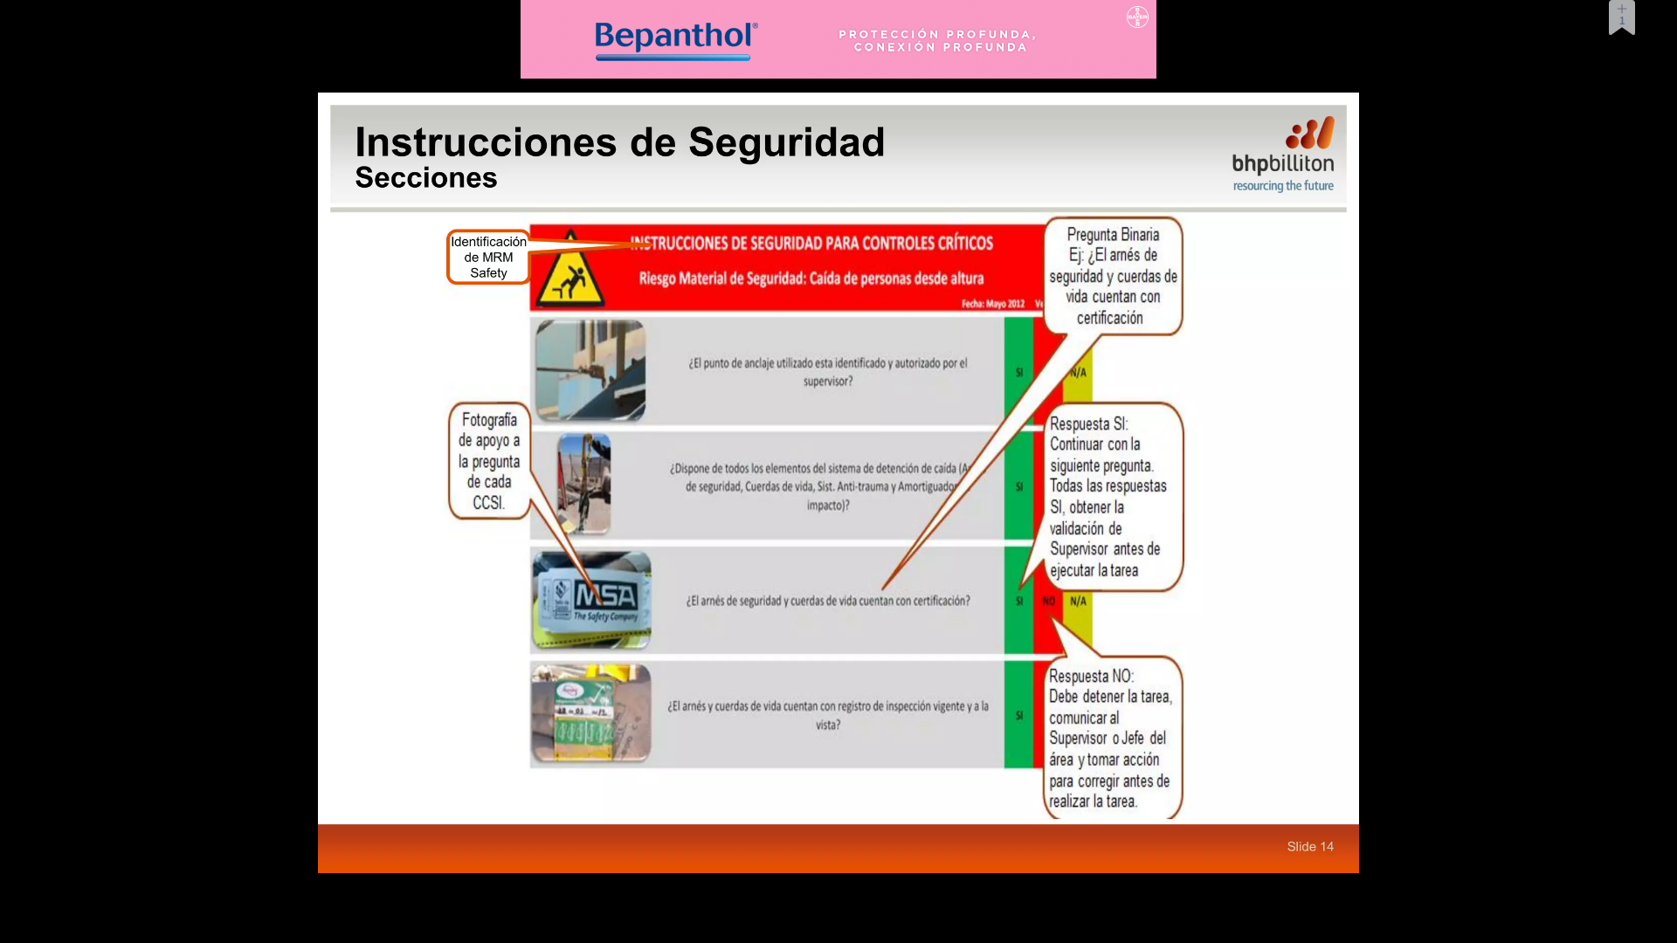
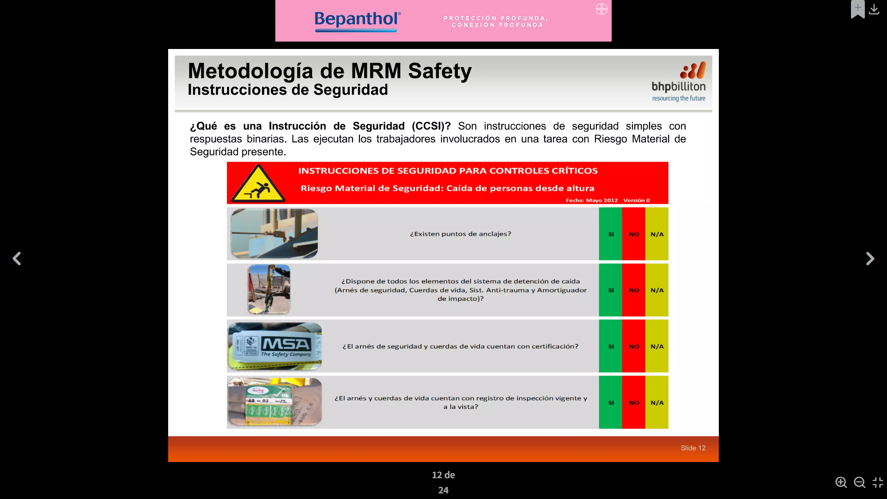
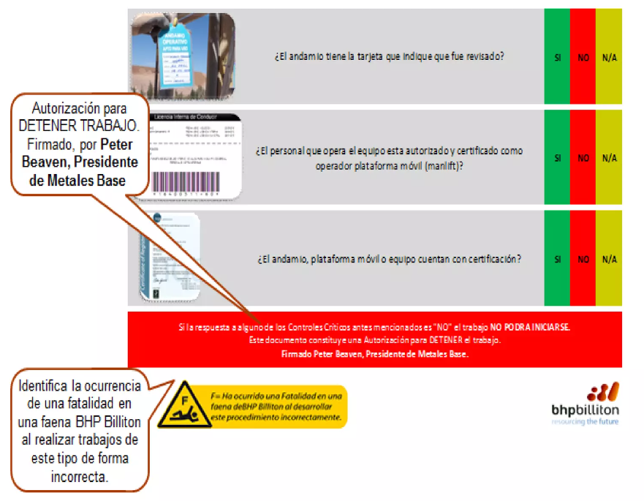

Slide 18
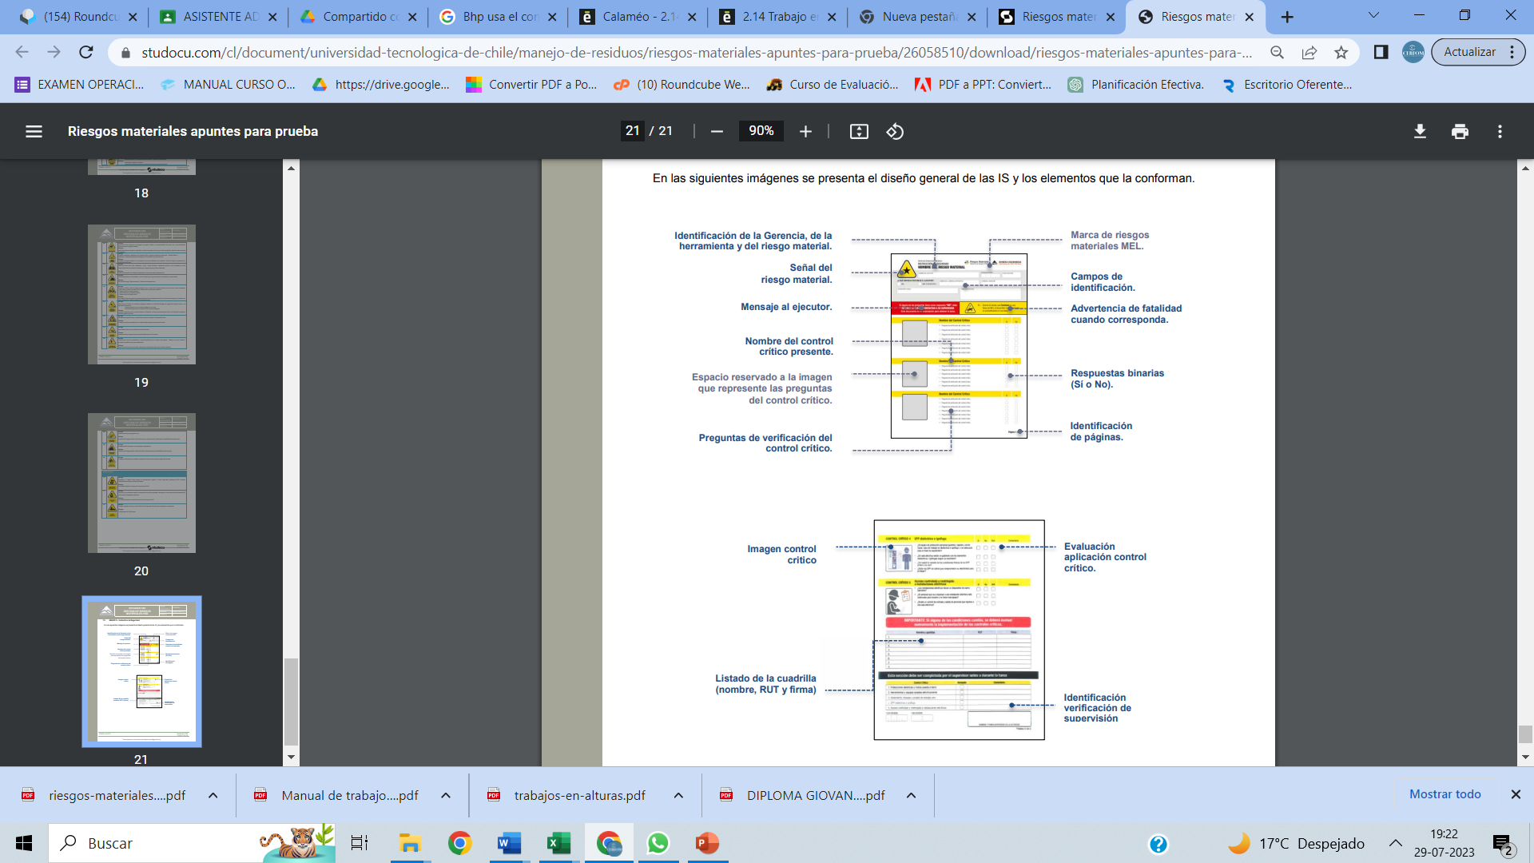

Slide 19
IS CAÍDA DE PERSONA DESDE ALTURA
IS CAÍDA DE OBJETO DESDE ALTURA
CONTROL CRITICO 1 | Aspecto a considerar | SI | NO
CONTROL CRITICO 2
CONTROL CRITICO 3
CONTROL CRITICO 4
CONTROL CRITICO 5

Slide 20
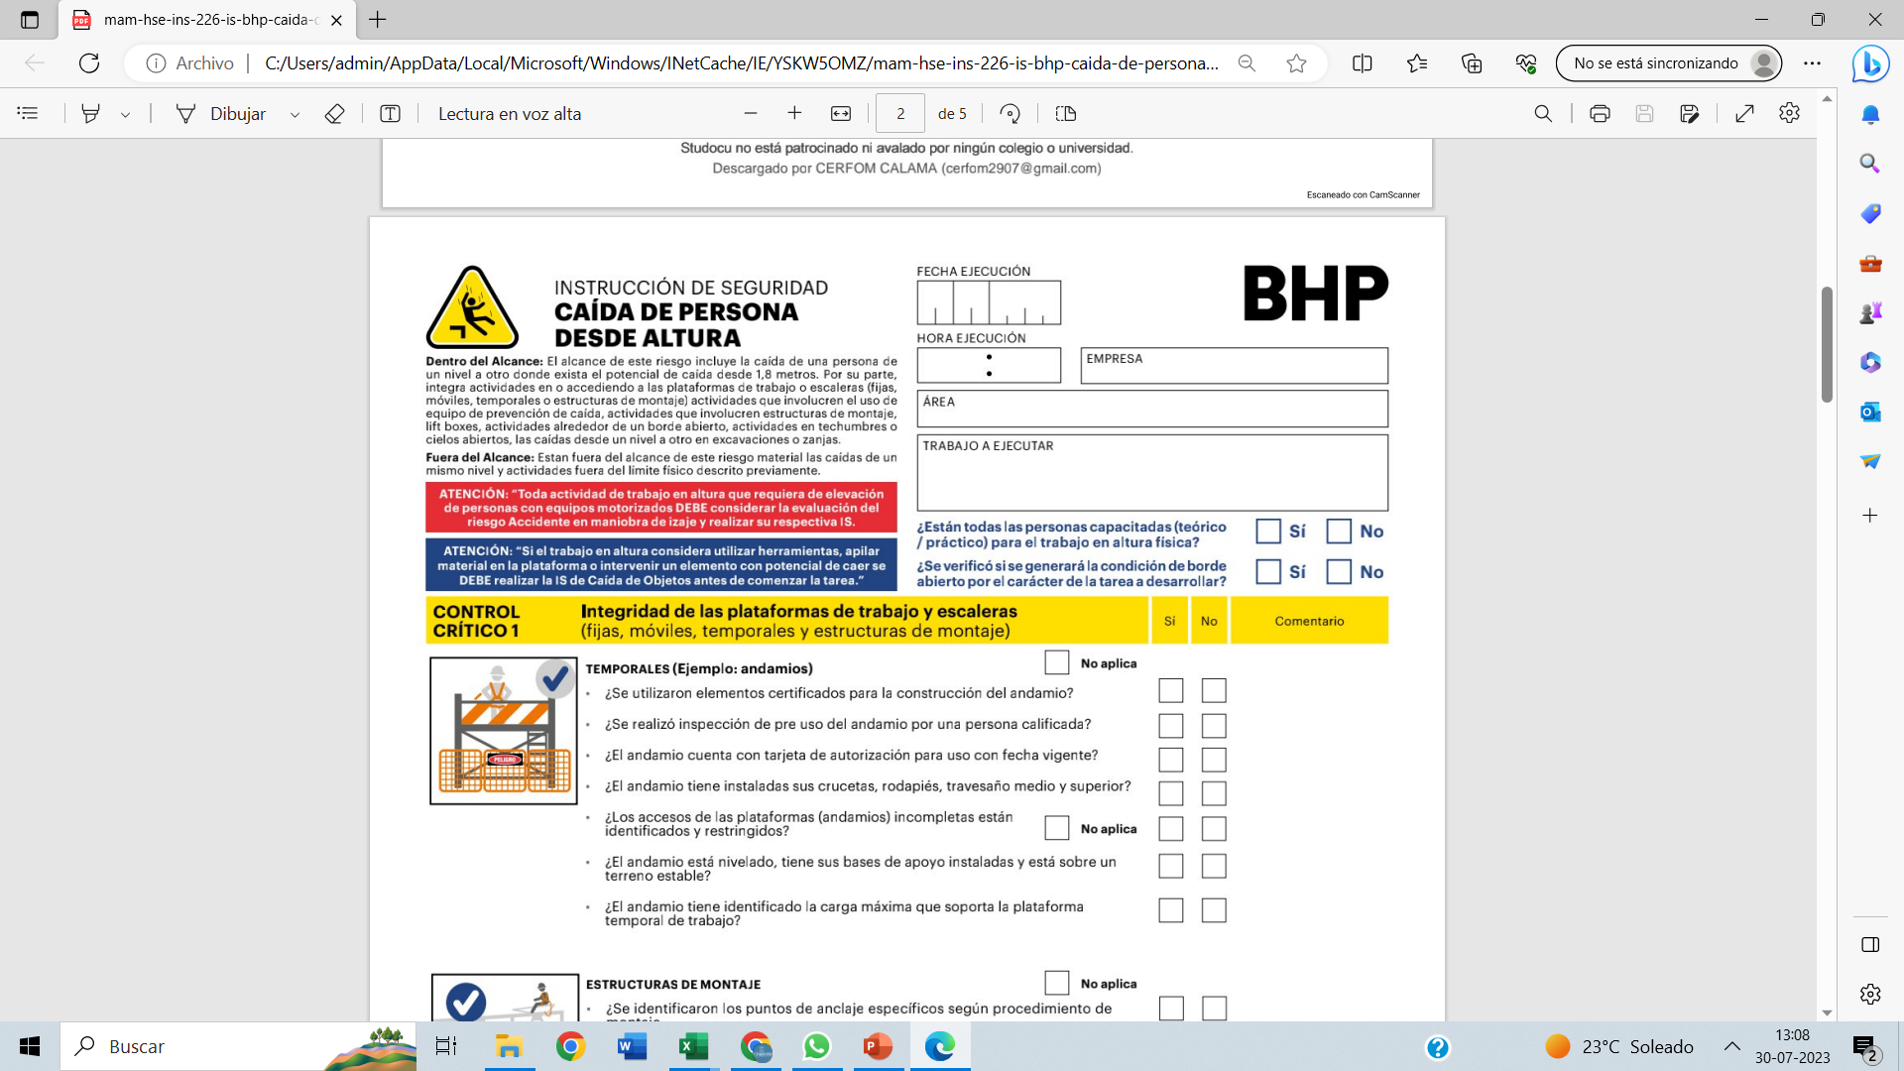

Slide 21
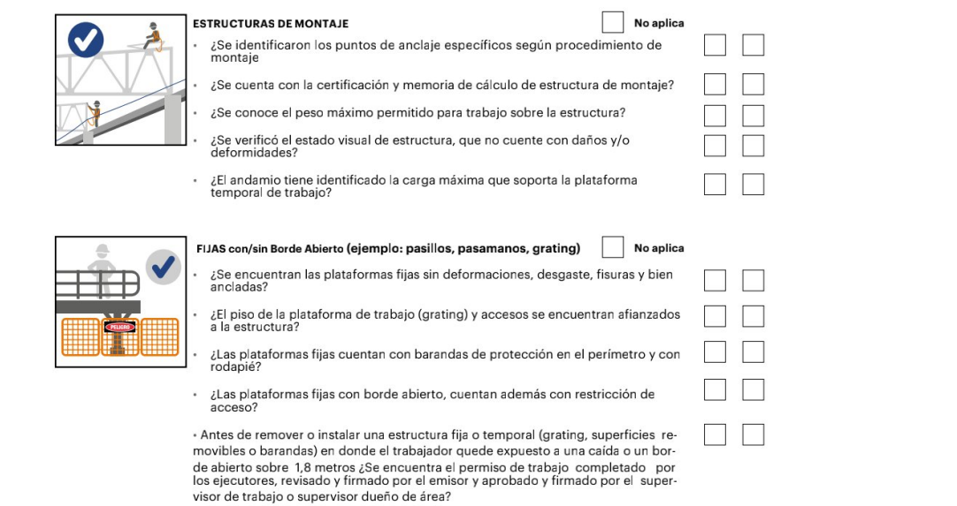

Slide 22
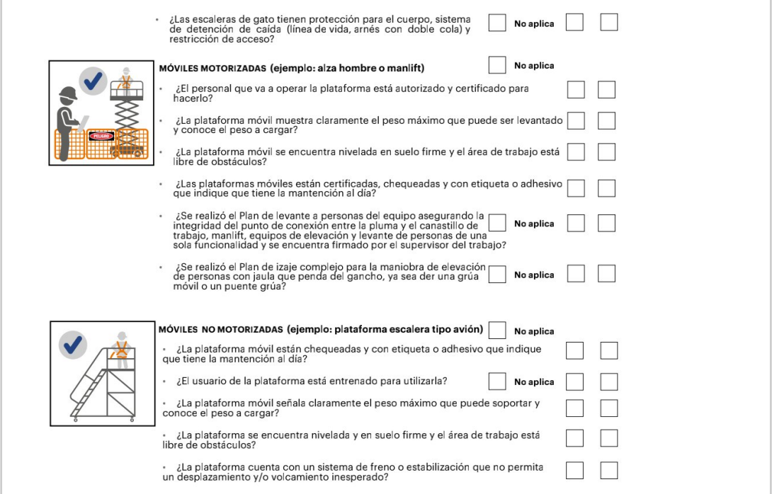

Slide 23
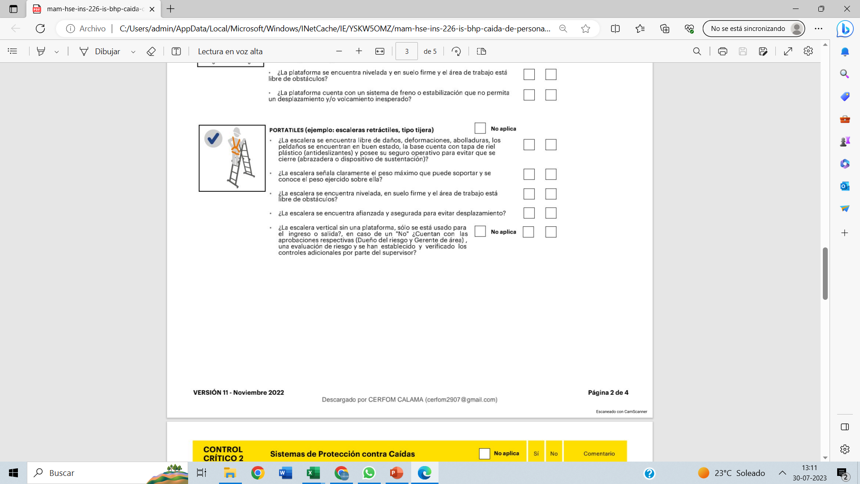

Slide 24
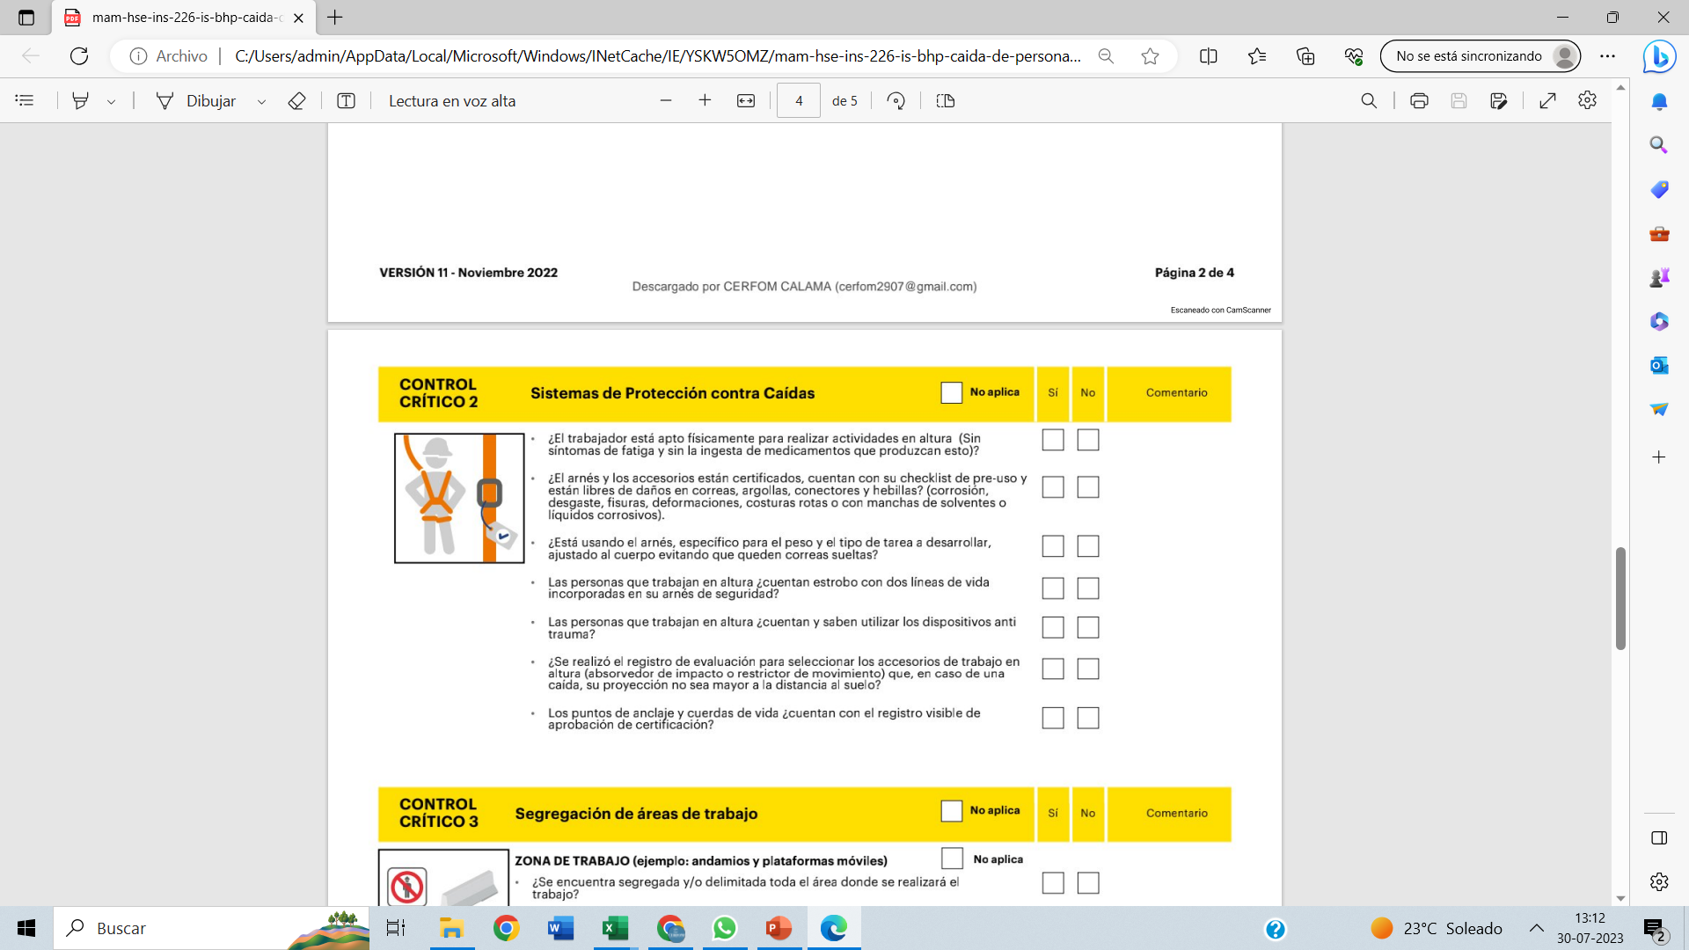

Slide 25
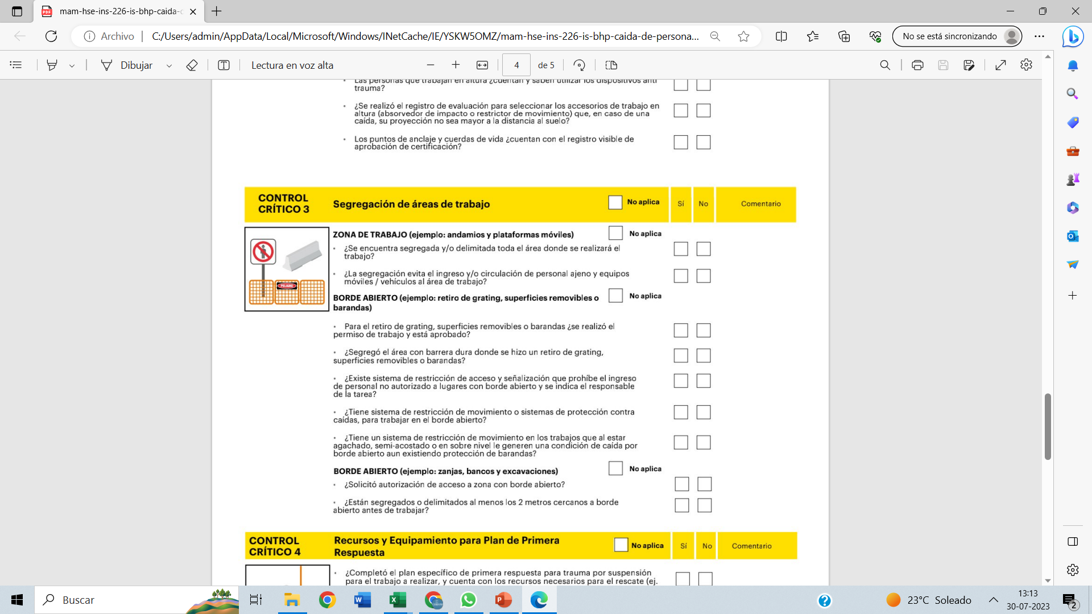
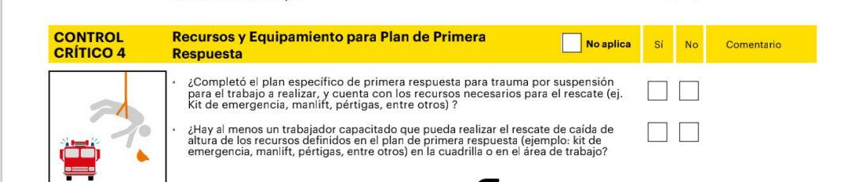

Slide 26
